Slide 1



Atelier thématique n°6
Le futur de l’économie alpine transfrontalière
Il futuro dell’economia alpina transfrontaliera
09/07/2026

Slide 2
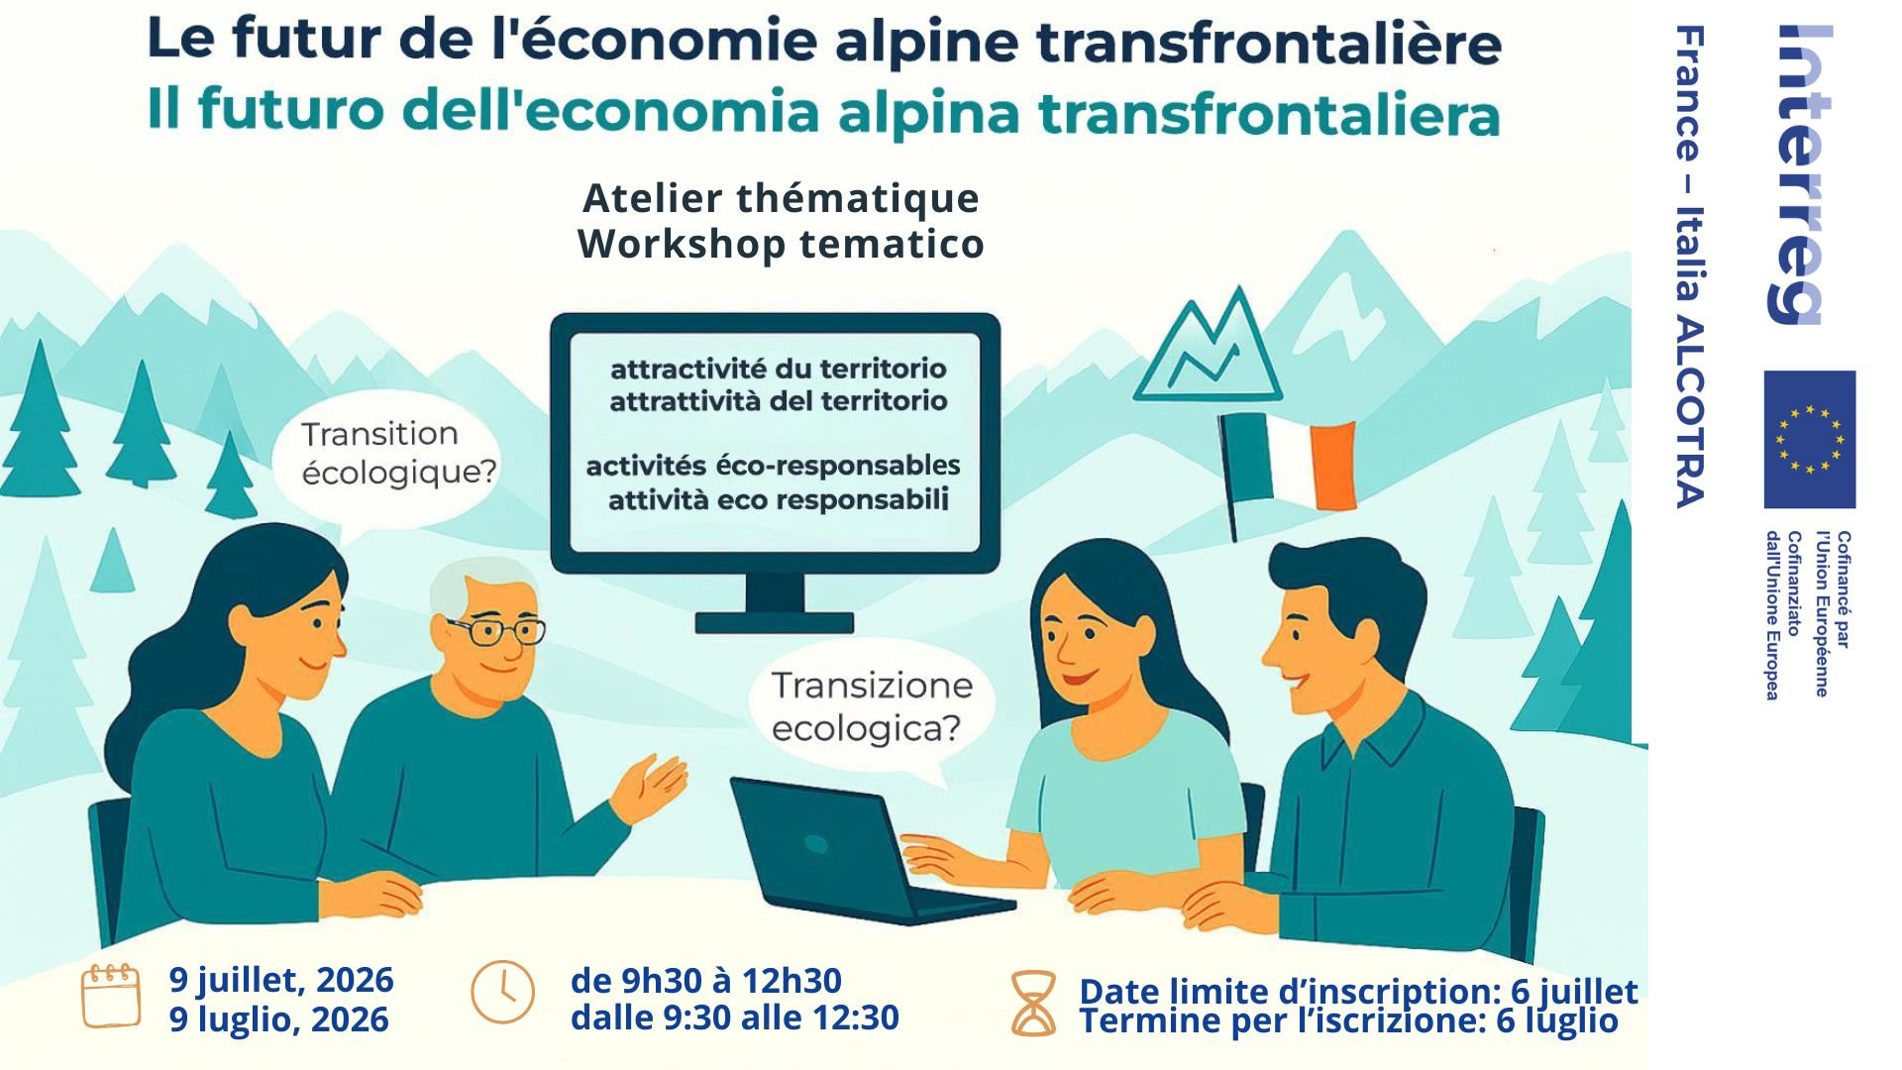

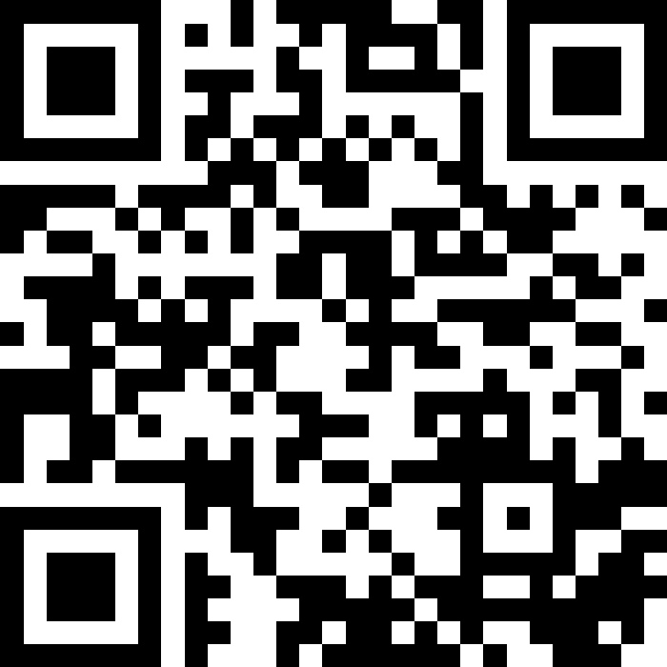
Bienvenue !
Benvenuti!
En attendant la connexion de l’ensemble des participants… quelques questions pour mieux vous connaître
Mentre aspettiamo che tutti i partecipanti si connettano... Alcune domande per conoscervi meglio
SLIDO
https://app.sli.do/event/bg7Mr7HrA5f5nb7u7V7Z9N

Slide 3
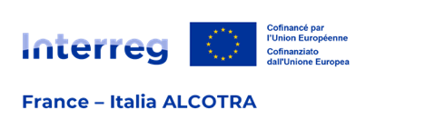


Introduction de l’Autorité de gestion
Introduzione dell’Autorità di gestione
Véronique VEYRAT
Responsable du service
Interreg France-Italia ALCOTRA
Direction des Fonds Européens – Région Auvergne-Rhône-Alpes

Slide 4

Introduction de l’Autorité de gestion
Introduzione dell’Autorità di gestione
Atelier thématique 6
Objectif des ateliers : contribuer à la construction d’une véritable communauté ALCOTRA
Un cycle d’ateliers interactifs, constructifs et conviviaux
Boîte à outils : glossaire, podcast, articles de presse
Workshop tematico 6
Obiettivo dei workshops: contribuire alla costruzione di una vera e propria comunità ALCOTRA
Un ciclo di workshops interattivi, costruttivi e conviviali
Strumenti utili : glossario, podcast, articoli di stampa
Nous vous souhaitons un excellent moment d’échange et de réflexion collective !
Vi auguriamo un ottimo momento di scambio e di riflessione collettiva!

Slide 5



Introduction
Introduzione
Veuillez vous renommer dans Zoom : « Prénom - Nom – Organisation »
Si prega d’identificarsi su Zoom: “Nome - Cognome - Organizzazione”
Si votre connexion le permet, essayez de mettre vos caméras. La session sera enregistrée, si vous ne souhaitez pas être filmé, éteignez alors votre caméra.
Se la vostra connessione lo consente, potete mettere le vostre videocamere. La sessione verrà registrata, quindi se non desiderate essere ripresi, spegnete la videocamera.
Veuillez couper votre micro pendant la rencontre (quand vous ne prenez pas la parole) pour éviter les bruits parasites
Si prega di spegnere il microfono durante l'incontro (quando non si sta parlando) per evitare rumori di fondo.
N’hésitez pas à utiliser le chat pour poser vos questions, ou nous faire savoir que vous avez un souci technique…
Non esitate a utilizzare la chat per porre domande o segnalarci eventuali problemi tecnici...

Slide 6
Programme / Programma
1. L’économie alpine transfrontalière : les principales filières sur le territoire ALCOTRA
1. L'economia alpina transfrontaliera: i principali settori del territorio ALCOTRA
2. Zoom sur les principaux acteurs du secteur
2. Zoom sui principali attori del settore
        3. Vision prospective : focus sur les nouvelles formes d’économie
        3. Visione prospettiva : focus su nuove forme di economia
        4. Comment ces enjeux et nouveaux modèles économiques sont-ils pris en compte par les autres programmes européens ?
        4. Come vengono presi in considerazione queste sfide e nuovi modelli economici da altri programmi europei?
        5. Conclusion /Les prochaines rendez-vous - 5. Conclusione / I prossimi appuntamenti

Slide 7

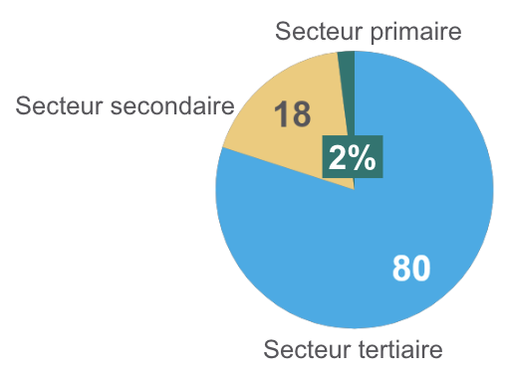
Chiffres clés
Cifre chiave
France - Répartition par secteur économique (2023) :
80% des emplois dans le secteur tertiaire (services comme le commerce, l’éducation, la santé, les banques, le tourisme…)
18% des emplois dans le secteur secondaire (métiers de l’industrie et de la construction) ;
2% des emplois dans le secteur primaire (agriculture, pêche, exploitation des forêts ou mines)
Francia - Suddivisione per settore economico (2023):
L'80% dei posti di lavoro nel settore terziario (servizi come commercio, istruzione, sanità, banca, turismo, ecc.)
il 18% dei posti di lavoro nel settore secondario (mestieri industriali e edilizi);
2% dei posti di lavoro nel settore primario (agricoltura, pesca, silvicoltura o miniera)
Source : https://formation-civique.interieur.gouv.fr/fiches-par-thematiques/histoire-geographie-et-culture/atlas-de-la-france/l-economie-francaise/

Slide 8



Chiffres clés
Cifre chiave
Italie - Répartition par secteur économique :
Le secteur des services représente près des deux tiers du PIB italien (65 %) et emploie 70 % de la main-d'œuvre du pays.
L'Italie est un pays de première industrie, le secteur secondaire représentant 22,9 % du PIB et employant 27 % de la population active
L'Italie est l'un des principaux acteurs agricoles de l'UE, étant le plus grand producteur européen de riz, de fruits, de légumes et de vin. Le secteur primaire emploie 4 % de la main-d'œuvre et se compose d'environ 1,1 million d'exploitations agricoles, dont près de la moitié ont une petite production agricole
Italia - Ripartizione per settore economico:
Il settore dei servizi rappresenta quasi due terzi del PIL italiano (65%) e impiega il 70% della forza lavoro del paese.
L'Italia è un paese di industria primaria, con il settore secondario che rappresenta il 22,9% del PIL e impiega il 27% della popolazione attiva
L'Italia è uno dei principali attori agricoli dell'UE, essendo il più grande produttore europeo di riso, frutta, verdura e vino. Il settore primario impiega il 4% della forza lavoro e comprende circa 1,1 milioni di aziende agricole, quasi la metà delle quali hanno una produzione agricola su piccola scala
Au niveau national et regional : EURES
Source : Consolato Generale d'Italia a Lione ; banque mondiale

Slide 9
Chiffres clés
Cifre chiave
L'année 2025 a marqué une nouvelle année de croissance dans les relations commerciales entre la France et l’Italie, avec des échanges s'élevant à 112 milliards d'euros, soit une hausse de 6 % par rapport à 2024.
La France demeure le deuxième partenaire commercial de l'Italie, qui est quant à elle son troisième partenaire.
Il 2025 ha segnato un altro anno di crescita delle relazioni commerciali tra Francia e Italia, con un valore commerciale di 112 miliardi di euro, un aumento del 6% rispetto al 2024.
La Francia rimane il secondo partner commerciale più grande dell'Italia, che è il terzo partner più grande.
Deux événements récents :
Forum économique Franco-Italien (11/06/2026), Turin, réunion des entreprises IT et FR qui opèrent dans le Piémont, ou qui ont l'intention de s'y installer.
Forum d’affaires France - Italie (25/06/2026), Le Cannet : réunion des représentants institutionnels, décideurs économiques et dirigeants d’entreprises des 2 pays pour renforcer le dialogue stratégique franco-italien au service de la compétitivité et de la souveraineté européenne.
Due eventi recenti:
Forum Economico Franco-Italiano (06/11/2026), Torino, incontro di aziende IT e FR che operano in Piemonte, o che intendono stabilirsi lì.
Forum Impresario France-Italia (25/06/2026), Le Cannet: incontro di rappresentanti istituzionali, decisori economici e leader aziendali dei due paesi per rafforzare il dialogo strategico franco-italiano al servizio della competitività e della sovranità europea.
Source : https://lepetitjournal.com/milan/communaute/france-piemont-axe-innovation-industrielle-forum-economique446213

Slide 10
Mots-clés
Parole chiave
Espace alpin partagé
Spazio alpino condiviso
Décolletage & industrie
Decolletage e industria
Agroalimentaire de qualité
Agroalimentare di qualità
Floriculture
Floricoltura
Économie numérique
Economia digitale
Bioéconomie
Bioeconomia
Jumeaux numériques
Gemelli digitali
L’économie de la fonctionnalité et de la coopération (EFC)
L’economia funzionale e cooperativa (EFC)
…
Économie circulaire
Economia circolare

Slide 11

Les principales filières économiques sur le territoire ALCOTRA
Le principali filiere economiche nel territorio ALCOTRA
I.
ALCOTRA un territoire majoritairement de montagne dense et attractif, mais marqué par de fortes asymétries internes : des vallées industrielles et des agglomérations dynamiques y côtoient des zones rurales à faible densité menacées de décrochage.
ALCOTRA è un territorio prevalentemente montano densamente popolato e attrattivo, ma caratterizzato da forti asimmetrie interne : valli industriali e agglomerati urbani dinamici convivono con zone rurali a bassa densità demografica a rischio di emarginazione.
Notes:
Partage écran Alice

Slide 12
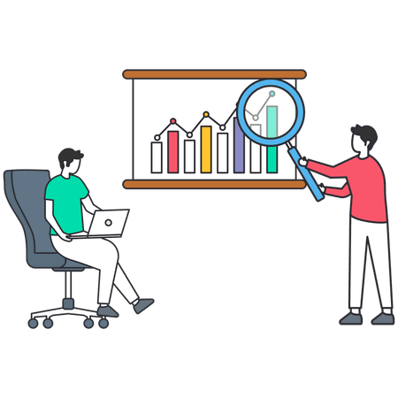

Les principales filières économiques sur le territoire ALCOTRA
Le principali filiere economiche nel territorio ALCOTRA
I.
1
Selon vous, quels sont les principaux secteurs économiques sur le territoire ALCOTRA?
Secondo voi, quali sono i principali settori economici nel territorio ALCOTRA?

Slide 13
Filières & dynamique (1/4) — Tourisme
Filiere e dinamica (1/4) — Turismo
I.
Tourisme — pilier « 4 saisons », sous tension
Pilier économique : FR ~3,8 % du PIB (jusqu’à 7-8 % en consommation élargie) ; IT jusqu’à 15 % du PIL (record 2024 : 466 M de présences).
France : Savoie 34,1 M nuitées/an (23,4 M l’hiver) · Haute-Savoie 738 100 lits, 35 167 emplois · Hautes-Alpes 22 M nuitées, 1,3 Md€ · Alpes-Maritimes 11,5 M touristes (54 % étrangers) · Alpes-de-Hte-Provence 10 % des emplois.
Italie : Vallée d’Aoste ~4 M nuitées (125 000 hab.) · Turin 7,58 M présences (+6,9 %) · Cuneo ~1,08 M · Imperia +2,59 % (meilleure perf. ligure).
Enjeu : dépendance à l’hiver → « toutes saisons » et adaptation climatique ; surtourisme et empreinte (~11 % des GES en France).
Turismo — pilastro « 4 stagioni », sotto pressione
Pilastro economico : FR ~3,8 % del PIL (fino a 7-8 % in senso ampio) ; IT fino al 15 % del PIL (record 2024 : 466 M di presenze).
Francia : Savoia 34,1 M pernott./anno (23,4 M in inverno) · Alta Savoia 738 100 posti letto, 35 167 addetti · Alte Alpi 22 M pernott., 1,3 Mld€ · Alpi Marittime 11,5 M turisti (54 % stranieri) · Alpi Alta Provenza 10 % degli addetti.
Italia : Valle d’Aosta ~4 M pernott. (125 000 ab.) · Torino 7,58 M presenze (+6,9 %) · Cuneo ~1,08 M · Imperia +2,59 % (miglior perf. ligure).
Sfida : dipendenza dall’inverno → « all-season » e adattamento climatico ; sovraffollamento e impronta (~11 % dei GES in Francia).
Sources : CCI ; INSEE ; ISTAT / Régions.

Slide 14
Filières & dynamique (2/4) — Industrie
Filiere e dinamica (2/4) — Industria
I.
Industrie — un socle en recomposition
• Côté français, la Vallée de l'Arve (Haute-Savoie), premier bassin mondial du décolletage, concentre plus de 600 industries de décolletage et de mécatronique, sur une zone d'emploi de 38 000 postes dont plus d'un tiers dans l'industrie (CCI Haute-Savoie 2026 ; INSEE Analyses n°137)..
• Côté italien, le tissu se recompose : à Turin, l'automobile (Stellantis / Mirafiori) — le Piémont pèse plus de 30 % de la filière auto italienne — traverse une crise profonde, tandis que l'aérospatial (Thales Alenia Space, projet « Città dell'Aerospazio ») et l'écosystème d'innovation progressent (675 start-up et PME innovantes) (Il Sole 24 Ore, 2025 ; Torino Tech Map, 2024). En Vallée d'Aoste, la sidérurgie reste le premier poste d'export (+11,1 % en 2024) (Banque d'Italie, 2025).
Partout, l’enjeu de relocalisation et modernisation est au cœur de la résilience.
Industria — una base in ricomposizione
• Lato francese, la Valle dell'Arve (Alta Savoia), primo bacino mondiale del décolletage, concentra oltre 600 imprese di décolletage ( = tornitura di precisione) e meccatronica, su un bacino d'impiego di 38.000 posti di cui oltre un terzo nell'industria (CCI Haute-Savoie 2026 ; INSEE Analyses n°137).
• Lato italiano, il tessuto si ricompone : a Torino, l'automotive (Stellantis / Mirafiori) — il Piemonte pesa oltre il 30% della filiera auto italiana — attraversa una crisi profonda, mentre l'aerospazio (Thales Alenia Space, progetto « Città dell'Aerospazio ») e l'ecosistema dell'innovazione avanzano (675 start-up e PMI innovative) (Il Sole 24 Ore, 2025 ; Torino Tech Map, 2024). In Valle d'Aosta, la siderurgia resta la prima voce di export (+11,1% nel 2024) (Banca d'Italia, 2025).
Oggi, la sfida della rilocalizzazione e della modernizzazione è al centro della resilienza.

Slide 15

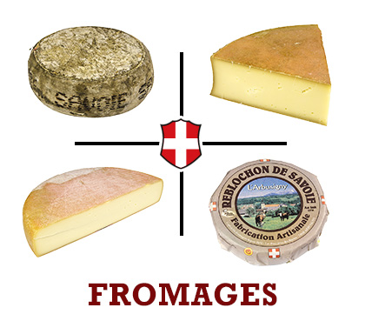



Filières & dynamique (3/4) — Agroalimentaire
Filiere e dinamica (3/4) — Agroalimentare
I.
Agroalimentaire — fort en valeur
France
• Savoie — une filière d'élevage de montagne valorisée par les labels et les circuits courts (fromages AOP/IGP Beaufort, Reblochon, Abondance… & vins de Savoie AOC
• Alpes-de-Hte-Provence — 1er bassin français de plantes à parfum (lavande/lavandin)
• Alpes-Maritimes — Grasse (capitale du parfum), olive & citron de Menton
• Hautes-Alpes — arboriculture & élevage de montagne
Agroalimentare — forte in valore
Francia
• Savoia — una filiera di allevamento di montagna valorizzata dai marchi di qualità e dalle filiere corte (formaggi DOP/IGP Beaufort, Reblochon, Abondance… e vini di Savoia AOC
• Alpes-de-Hte-Provence — 1° bacino francese di piante da profumo (lavanda)
• Alpes-Maritimes — Grasse (capitale del profumo), olivo & limone di Mentone
• Hautes-Alpes — frutticoltura & allevamento di montagna
Sources : CCI ; Rapporto Cuneo 2025 ; CCIAA Riviere di Liguria ; Chambres d’agriculture.

Slide 16
Filières & dynamique (3/4) — Agroalimentaire
Filiere e dinamica (3/4) — Agroalimentare
I.
Agroalimentaire — fort en valeur
Italie
• Cuneo — export agro record 4,2 Md€ (~18 000 exploitations, vins des Langhe, 18 DOC/DOCG ; France 1er marché)
• Turin — pôle gastronomique : chocolat (gianduja), vermouth de Turin, café (Lavazza), Salone del Gusto / Terra Madre (Slow Food)
• Imperia — 1re province italienne pour la floriculture (Riviera dei Fiori, ~6 000 exploitations)
Agroalimentare — forte in valore
Italia
• Cuneo — export agro record 4,2 Mld€ (~18 000 aziende, vini delle Langhe, 18 DOC/DOCG ; Francia 1° mercato)
• Torino — polo gastronomico : cioccolato (gianduia), vermouth di Torino, caffè (Lavazza), Salone del Gusto / Terra Madre (Slow Food)
• Imperia — 1ª provincia italiana per la floricoltura (Riviera dei Fiori, ~6 000 aziende)
Sources : CCI ; Rapporto Cuneo 2025 ; CCIAA Riviere di Liguria ; Chambres d’agriculture.

Slide 17

Filières & dynamique (4/4) — Services
Filiere e dinamica (4/4) — Servizi
I.
Services & emploi — segment porteur
• Cote français : croissance démographique (Haute-Savoie +9 000 hab/an, >870 000 en 2025) qui alimente une économie résidentielle et de services en expansion ; forte population frontalière (canton de Genève : 114 000 frontaliers, dont 74 % de Haute-Savoie) ; tertiaire d’innovation autour de Sophia Antipolis (Alpes-Maritimes).
Servizi e occupazione — segmento trainante
• Lato francese : crescita demografica (Alta Savoia +9 000 ab./anno, >870 000 nel 2025) che alimenta un’economia residenziale e dei servizi in espansione; forte pendolarismo transfrontaliero (Ginevra: 114 000 frontalieri, 74 % dall’Alta Savoia); terziario dell’innovazione attorno a Sophia Antipolis (Alpi Marittime).

Slide 18
Filières & dynamique (4/4) — Services
Filiere e dinamica (4/4) — Servizi
I.
Services & emploi — segment porteur
• Côté italien, le marché du travail est plutôt solide : chômage à 2,8 % dans le Cuneo et emploi en hausse de +4,3 % à Imperia en 2024, bien au-dessus des moyennes nationales (Camere di commercio, 2024-2025). La silver economy et les services de proximité sont les segments les plus dynamiques, qui compensent en partie les à-coups de l’industrie.
Servizi e occupazione — segmento trainante
• Lato italiano, il mercato del lavoro è abbastanza solido: disoccupazione al 2,8% nella provincia di Cuneo e occupazione in aumento del +4,3% a Imperia nel 2024, ben al di sopra delle medie nazionali (Camere di commercio, 2024-2025). La silver economy e i servizi alla persona sono i segmenti più dinamici, che compensano in parte le fluttuazioni del settore industriale.

Slide 19
Panorama par territoire
Panoramica per territorio
I.
Territoire / Territorio | Filières / Filiere | Repère chiffré / Dato chiave | Dynamique / Dinamica
Savoie / Haute-Savoie (FR) | Décolletage, tourisme, agro AOP | >600 ind. décolletage · 34,1 M nuitées/an | Industrie modernisée ; services ↑
Hautes-Alpes (FR) | Tourisme, agriculture de montagne | 22 M nuitées · 5 M touristes · 1,3 Md€ | Tourisme 4 saisons (+10 % en 10 ans)
Alpes-de-Hte-Provence (FR) | Tourisme, PPAM/lavande, résidentiel | 2,4 M visiteurs · 10 % des emplois | Économie résidentielle
Alpes-Maritimes (FR) | Tourisme, tech (Sophia Antipolis), parfum | 11,5 M touristes (54 % étr.) · Nice 14,8 M pax | Tourisme international ; tertiaire
Vallée d’Aoste / Valle d’Aosta (IT) | Tourisme, sidérurgie, hydroélec. | PIB 4,82 Md€ · ~4 M nuitées (125 000 hab.) | Tourisme moteur ; acier export
Turin / Torino — Piémont (IT) | Auto, aérospatial, ICT | 675 start-up · 7,58 M présences (+6,9 %) | Bascule aéro & tech
Cuneo — Piémont (IT) | Agroalimentaire, vins des Langhe | PIB 23,4 Md€ · export agro 4,2 Md€ | Agro record · chômage 2,8 %
Imperia — Ligurie / Liguria (IT) | Floriculture, tourisme, olive | ~6 000 exploit. florales · 1re prov. IT | Leader floral · emploi +4,3 %

Slide 20

Les flux transalpins — une interdépendance concrète
I flussi transalpini – un’interdipendenza concreta
I.
Pour montrer que les deux versants forment bien un même espace, quelques ordres de grandeur :
Environ 4 000 travailleurs franchissent chaque jour la frontière franco-italienne pour se rendre au travail, et près de 7 millions d’Italiens se rendent en France chaque année pour tourisme ou travail (Ambassade de FR en Italie, 2026).
Les tunnels du Fréjus (dont la seconde galerie autoroutière est désormais ouverte) et du Mont-Blanc constituent les artères de ces échanges, appelés à se renforcer avec le corridor ferroviaire Turin-Lyon (Il Sole 24 Ore, 2025).
Signe concret de cette intégration : la France est le premier marché d’exportation de l’agroalimentaire de Cuneo.
Per dimostrare che i due versanti costituiscono effettivamente un unico spazio, ecco alcuni dati di riferimento:
Circa 4.000 lavoratori attraversano ogni giorno il confine franco-italiano per recarsi al lavoro, e quasi 7 milioni di italiani si recano in Francia ogni anno per turismo o per lavoro (Ambasciata di Francia in Italia, 2026).
I trafori / gallerie del Fréjus (la cui seconda galleria autostradale è ormai aperta) e del Monte Bianco costituiscono le arterie di questi scambi, destinati a rafforzarsi con il corridoio ferroviario Torino-Lione (Il Sole 24 Ore, 2025).
Segno concreto di questa integrazione: la Francia è il primo mercato di esportazione dei prodotti agroalimentari di Cuneo.

Slide 21




Acteurs & compétences — Autorités & consulaires
Attori e competenze — Enti pubblici e consolari
II.
Point clé — La répartition des compétences économiques diffère entre la France et l’Italie
Punto chiave — La ripartizione delle competenze in materia economica differisce tra Francia e Italia
France
La compétence de développement économique est partagée entre plusieurs niveaux (dont la Région en chef de file depuis la loi NOTRe) et s’appuie sur un réseau consulaire spécialisé en trois branches.
Autorités locales
• Région : chef de file du développement économique
• Département, EPCI, communes
Structures consulaires
• Trois réseaux distincts : CCI (commerce/industrie), CMA (artisanat), Chambre d’agriculture
Francia
La competenza in materia di sviluppo economico è ripartita tra diversi livelli (tra cui la Regione, che riveste un ruolo di primo piano sin dall’entrata in vigore della legge NOTRe) e si avvale di una rete consolare specializzata in tre settori.
Enti locali
• Regione : capofila dello sviluppo economico
• Dipartimento, EPCI, comuni
Strutture consolari
• Tre reti distinte: CCI (commercio/industria), CMA (artigianato), Camera dell’agricoltura

Slide 22



Acteurs & compétences — Autorités & consulaires
Attori e competenze — Enti pubblici e consolari
II.
Point clé — La répartition des compétences économiques diffère entre la France et l’Italie
Punto chiave — La ripartizione delle competenze in materia economica differisce tra Francia e Italia
Italie
les Régions disposent de compétences plus larges et la Camera di commercio regroupe des fonctions unifiées.
Autorités locales
• Région : compétences élargies en matière de développement économique
• Ville métropolitaine / Province, Union de communes de montagne, Communes
Structures consulaires
• Chambre de commerce à fonction unifiée (Registre des entreprises), réseau Unioncamere
Italia
le Regioni dispongono di competenze più ampie e la Camera di commercio riunisce funzioni unificate.
Enti locali
• Regione : competenze estese sullo sviluppo economico
• Città metropolitana / Provincia, Unione montana, Comuni
Strutture consolari
• Camera di commercio a funzione unificata (Registro Imprese), rete Unioncamere

Slide 23






Acteurs & compétences — Innovation & réseaux
Attori e competenze — Innovazione e reti
II.
Innovation — acteurs & exemples phares
Structures : coté FR → pôles de compétitivité (Minalogic, Mont-Blanc Industries), clusters ; côté IT → Confindustria, distretti, poli di innovazione (Finpiemonte).
France — Sophia Antipolis : 1re technopole d’Europe (~2 000 entreprises, 37 000 emplois, 3 500 chercheurs) · INES : R&D solaire à Savoie Technolac (CEA + Univ. Savoie Mont Blanc).
Italie — CIM4.0 (Turin / Cuneo) : Industrie 4.0 & fabrication additive (1 600+ entreprises) · Distretto Aerospaziale Piemonte : ~350 entreprises, ~35 000 emplois (« Città dell’Aerospazio »).
Réseaux transfrontaliers : ALCOTRA (Secrétariat conjoint, Turin), EUSALP, Eurorégion Alpes-Méditerranée ; Politecnico di Torino ↔ Grenoble (COMMONAIR), EDIH.
Innovazione — attori ed esempi di punta
Strutture : poli di competitività (Minalogic, Mont-Blanc Industries), cluster ; lato IT : Confindustria, distretti, poli di innovazione (Finpiemonte).
Francia — Sophia Antipolis : 1ª tecnopoli d’Europa (~2 000 imprese, 37 000 addetti, 3 500 ricercatori) · INES : R&S solare a Savoie Technolac (CEA + Univ. Savoie Mont Blanc).
Italia — CIM4.0 (Torino / Cuneo) : Industria 4.0 e manifattura additiva (1 600+ imprese) · Distretto Aerospaziale Piemonte : ~350 imprese, ~35 000 addetti (« Città dell’Aerospazio »).
Reti transfrontaliere : ALCOTRA (Segretariato congiunto, Torino), EUSALP, Euroregione Alpi-Mediterraneo ; Politecnico di Torino ↔ Grenoble (COMMONAIR), EDIH.

Slide 24
Acteurs & compétences — Réseaux thématiques
Attori e competenze —
II.
Economie sociale et solidaire (ESS)
France – RTES (Réseau des collectivités Territoriales pour une Économie Sociale et Solidaire) + AVISE
Italie – RIES (Rete italiana economie solidale)
Autres réseaux européens : https://www.avise.org/comprendre-ess/economie-sociale-solidaire-ess-acteur-europe
Biéconomie
Bioeconomy For Change : pôle de compétitivité sur la bioéconomie.
Italie : SPRING - Cluster Italiano della Bioeconomia Circolare
Europe : European Bioeconomy Network (EuBioNet)
Economia Sociale e Solidale (SSE)
Francia – RTES (Rete delle Autorità Locali per un'Economia Sociale e Solidale) + AVISE
Italia – RIES (Rete italiana economia solidale)
Altre reti europee: https://www.avise.org/comprendre-ess/economie-sociale-solidaire-ess-acteur-europe
Bieconomia
Bioeconomy For Change : cluster sulla competitività sulla bioeconomia.
Italie : SPRING - Cluster Italiano della Bioeconomia Circolare
Europa : Rete Europea di Bioeconomia (EuBioNet)

Slide 25

Acteurs & compétences — Focus formation
Attori e competenze — Focus formazione
II.
La formation relie les filières (quels besoins de compétences ?) ; qui forme les acteurs ?)
La formazione collega le filiere (quali fabbisogni di competenze?), chi forma gli attori ?
Trois besoins, ancrés dans nos filières
• Mutations industrielles → décolletage (Vallée de l’Arve), auto → aéro (Turin)
• Saisonnalité du tourisme → sécuriser les parcours (montagne « 4 saisons »)
• Filières de précision → main-d’œuvre qualifiée (mécatronique, aérospatial)
Tre bisogni, ancorati alle nostre filiere
• Trasformazioni industriali → tornitura (Valle dell’Arve), auto → aerospazio (Torino)
• Stagionalità del turismo → percorsi sicuri (montagna « 4 stagioni »)
• Filiere di precisione → manodopera qualificata (meccatronica, aerospazio)
Angle transfrontalier — co-formation et mobilité des apprentis (Erasmus+), bilinguisme FR/IT : un thème structurant d’ALCOTRA (Priorité « éducation-formation-bilinguisme », 38,3 M€). Relais : EUSALP – Groupe d’action 3, Campus des métiers (FR) / ITS Academy (IT).
Angolo transfrontaliero — co-formazione e mobilità degli apprendisti (Erasmus+), bilinguismo FR/IT: tema strutturante di ALCOTRA (Priorità « istruzione-formazione-bilinguismo », 38,3 M€). Riferimenti: EUSALP – Gruppo d’azione 3, Campus des métiers (FR) / ITS Academy (IT).

Slide 26


Vision prospective : les nouvelles formes d’économie
Visione prospettiva : le nuove forme di economia
III.
Bioéconomie et économie du vivant
Bioeconomia ed economia della vita
Economie circulaire et collaborative
Economia circolare e collaborativa
Economie numérique
Economia digitale
L’entrepreneuriat en montagne et dans les zones rurales
L’imprenditoria in montagna e nelle zone rurali

Slide 27
Vision prospective : les nouvelles formes d’économie
Visione prospettiva : le nuove forme di economia
III.
A – Zoom sur la bioéconomie et l’économie du vivant
A – Zoom sulla bioeconomia e l’economia del vivante
De quoi parle-t-on ?
La bioéconomie, c’est une économie respectueuse de l’environnement qui vise l’utilisation efficace des ressources naturelles. C’est l’inverse d’une économie dépendante aux ressources fossiles (gaz, le charbon ou le pétrole, non renouvelables et émetteurs de CO2.
L’ambition de la bioéconomie est d’inverser cette tendance en basant son économie sur la biomasse, c'est-à-dire sur l’utilisation de ressources renouvelables :
Les matières organiques végétales ou animales (décomposition de plantes, compost, fumier…)
Les biodéchets (déchets agricoles, déchets des industries agroalimentaires, déchets urbains, eaux usées…).
Les cultures dédiées (chanvre, lin, algues, cultures intermédiaires à vocation énergétique…)
Di cosa si tratta ?
La bioeconomia è un'economia che rispetta l'ambiente e mira a utilizzare le risorse naturali in modo efficiente. È l'opposto di un'economia dipendente da risorse fossili (gas, carbone o petrolio), non rinnovabili ed emette CO2.
L'ambizione della bioeconomia è invertire questa tendenza basando la propria economia sulla biomassa, cioè sull'uso di risorse rinnovabili:
Materia vegetale o animale organica (decomposizione vegetale, compost, letame, ecc.)
Bio-rifiuti (rifiuti agricoli, rifiuti provenienti dalle industrie agroalimentari, rifiuti urbani, acque reflue, ecc.).
Colture dedicate (canapa, lino, alghe, colture intermedie per l'energia, ecc.)
Sources : CCI ; ADEME

Slide 28
Vision prospective : les nouvelles formes d’économie
Visione prospettiva : le nuove forme di economia
III.
A – Zoom sur la bioéconomie et l’économie du vivant
A – Zoom sulla bioeconomia e l’economia del vivante
Une filière d’avenir ?
Actuellement en forte croissance partout dans le monde, la bioéconomie constituait déjà en 2018, l’un des secteurs les plus importants de l’Union Européenne avec un chiffre d’affaires annuel estimé à 2 milliards d’euros et 18 millions d’emplois, soit 8% de la main d’œuvre globale de l’UE. (Source : Commission Européenne)
France : le secteur de la bioéconomie emploie 1,9 million de personnes et pèse 300 milliards d’€ (2022).
Italie : en 2025, la bioéconomie a généré une production de 433,3 milliards d’€ (hausse de 2,7 % par rapport à 2024) ; elle représente 10 % de l'économie nationale et emploie plus de 2 millions de personnes
Un settore del futuro ?
Attualmente in forte crescita in tutto il mondo, la bioeconomia era già uno dei settori più importanti dell'Unione Europea nel 2018, con un fatturato annuo stimato di 2 miliardi di euro e 18 milioni di posti di lavoro, ovvero l'8% della forza lavoro globale dell'UE. (Fonte: Commissione Europea)
Francia: il settore della bioeconomia impiega 1,9 milioni di persone e vale 300 miliardi di euro (2022).
Italia: nel 2025, la bioeconomia ha generato una produzione di €433,3 miliardi (in aumento del 2,7% rispetto al 2024); Rappresenta il 10% dell'economia nazionale e impiega più di 2 milioni di persone
Sources : CCI ; Italian Circular Bioeconomy Cluster

Slide 29
Vision prospective : les nouvelles formes d’économie
Visione prospettiva : le nuove forme di economia
III.
A – Zoom sur la bioéconomie et l’économie du vivant
A – Zoom sulla bioeconomia e l’economia del vivante
Quels enjeux pour ALCOTRA ?
Le territoire ALCOTRA est fortement caractérisé par des secteurs relevant de la bioéconomie : agriculture de montagne, élevage, forêt-bois, agroalimentaire, biomasse, gestion des ressources naturelles…
Axe stratégique majeur car cette économie valorise directement les ressources naturelles des Alpes (forêts, agriculture, biodiversité, eau, biomasse) tout en répondant aux objectifs de transition écologique et de développement local.
Quali sfide per ALCOTRA ?
Il territorio ALCOTRA è fortemente caratterizzato da settori legati alla bioeconomia: agricoltura di montagna, allevamento, silvicoltura e legname, agroalimentare, biomassa, gestione delle risorse naturali, ecc.
Questa è unastrategia strategica importante perché questa economia migliora direttamente le risorse naturali delle Alpi (foreste, agricoltura, biodiversità, acqua, biomassa) rispettando al contempo gli obiettivi di transizione ecologica e sviluppo locale.

Slide 30


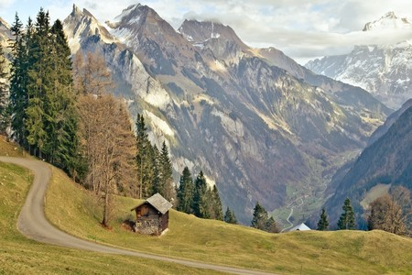
III.
Témoignage extérieur
Testimonianza/intervento esterno
Jasmina Jusic, Fraunhofer Italia Research Scarl
Projets AlpLinkBioEco -Linking BioBased Industry Value Chains Across the Alpine Region (Interreg Alpine Space) & TeBiCE (Interreg Central Europe)
© : AlpLinkBioEco & TeBiCE

Slide 31

Vision prospective : les nouvelles formes d’économie
Visione prospettiva : le nuove forme di economia
III.
B – Zoom sur l’économie circulaire et l’économie de la fonctionnalité et de la coopération
B – Zoom sull’economia circolare e l’economia funzionale e cooperativa (EFC)
De quoi parle-t-on ?
      L'économie circulaire vise à optimiser l'utilisation des ressources et à réduire les déchets en favorisant des pratiques telles que le réemploi, la réparation, le recyclage. Ce modèle économique durable repense nos modes de production et de consommation pour un développement compatible avec les enjeux du développement durable
Di cosa si tratta?
      L'economia circolare mira a ottimizzare l'uso delle risorse e ridurre i rifiuti promuovendo pratiche come il riutilizzo, la riparazione e il riciclo. Questo modello economico sostenibile ripensa i nostri modelli di produzione e consumo per uno sviluppo compatibile con le sfide dello sviluppo sostenibile
Sources : ADEME ; Ministero dell'Ambiente e della Sicurezza energetica

Slide 32
Vision prospective : les nouvelles formes d’économie
Visione prospettiva : le nuove forme di economia
III.
B – Zoom sur l’économie circulaire et l’économie de la fonctionnalité et de la coopération
B – Zoom sull’economia circolare e l’economia funzionale e cooperativa (EFC)
Quels enjeux pour ALCOTRA ?
Préserver des ressources naturelles fragiles : le territoire ALCOTRA couvre une grande partie des Alpes franco-italiennes, caractérisées par une forte richesse écologique mais aussi par une grande vulnérabilité.
Réduire les coûts liés aux contraintes de montagne : le développement de filières locales de réemploi, de réparation, de recyclage ou de valorisation de la biomasse permet de limiter ces coûts tout en créant de nouvelles activités économiques.
Renforcer la compétitivité des PME : tissu économique ALCOTRA principalement constitué de petites et moyennes entreprises. L’économie circulaire renforce la résilience des entreprises face aux fluctuations des prix des matières premières, aux exigences environnementales croissantes...
Di cosa si tratta?
Preservare le fragili risorse naturali : ilterritorio ALCOTRA copre gran parte delle Alpi franco-italiane, caratterizzate da un'elevata ricchezza ecologica ma anche da una grande vulnerabilità.
Riduzione dei costi legati ai vincoli montani : lo sviluppo di settori locali per il riutilizzo, la riparazione, il riciclo o il recupero della biomassa rende possibile limitare questi costi creando nuove attività economiche.
Rafforzamento della competitività delle PMI: il tessuto economico di ALCOTRA è composto principalmente da piccole e medie imprese. L'economia circolare rafforza la resilienza delle aziende di fronte alle fluttuazioni dei prezzi delle materie prime, all'aumento dei requisiti ambientali, ecc.

Slide 33
Vision prospective : les nouvelles formes d’économie
Visione prospettiva : le nuove forme di economia
III.
B – Zoom sur l’économie circulaire et l’économie de la fonctionnalité et de la coopération
B – Zoom sull’economia circolare e l’economia funzionale e cooperativa (EFC)
De quoi parle-t-on ?
      L’économie de la fonctionnalité et de la coopération (EFC) propose un nouveau modèle économique visant à réduire la consommation matérielle de biens et de ressources. Pour atteindre cet objectif, le concept de l’EFC repose sur la mise à disposition d’un usage plutôt que la possession d’un bien.
      => Il ne s’agit plus d’acheter un bien et d’être propriétaire de ce bien, mais de payer un service qui est rendu à l’aide du bien en question.
Di cosa si tratta?
      L'Economia Funzionale e cooperativa (EFC) propone un nuovo modello economico volto a ridurre il consumo materiale di beni e risorse. Per raggiungere questo obiettivo, il concetto di CFE si basa sulla fornitura di un uso piuttosto che sul possesso di un bene.
      => Non si tratta più di acquistare un bene e possederlo, ma di pagare per un servizio reso con l'aiuto del bene in questione.
Sources : ADEME ; notre-environnement.gouv
Notes:
https://www.ieefc.eu/actualite-evenement/co-effect-lefc-en-appui-a-leconomie-circulaire-en-mediterrannee/

Slide 34
Vision prospective : les nouvelles formes d’économie
Visione prospettiva : le nuove forme di economia
III.
B – Zoom sur l’économie circulaire et l’économie de la fonctionnalité et de la coopération
B – Zoom sull’economia circolare e l’economia funzionale e cooperativa (EFC)
Quels enjeux pour ALCOTRA ?
La coopération : l'EFC repose elle aussi sur des partenariats entre entreprises, collectivités, centres de recherche, chambres consulaires et établissements de formation.
Dans un contexte franco-italien, cette approche permet de :
construire des chaînes de valeur communes ;
mutualiser des plateformes d'innovation ;
développer des services transfrontaliers ;
partager des compétences et des infrastructures.
L'EFC encourage des formes d'innovation qui dépassent la seule innovation technologique (nouveaux modes de gouvernance ; réseaux d'entreprises…) => renforce la capacité des territoires alpins à s'adapter aux transitions économiques, numériques et environnementales.
Quali sfide per ALCOTRA ?
Cooperazione: l'EFC si basa anche su partnership tra aziende, autorità locali, centri di ricerca, camere di commercio e istituti di formazione.
In un contesto franco-italiano, questo approccio rende possibile:
costruire catene del valore comuni;
il congiudizio delle piattaforme di innovazione;
sviluppo di servizi transfrontalieri;
Condividere competenze e infrastrutture.
L'EFC incoraggia forme di innovazione che vanno oltre l'innovazione tecnologica (nuove modalità di governance; reti commerciali...) => rafforza la capacità dei territori alpini di adattarsi alle transizioni economiche, digitali e ambientali.

Slide 35

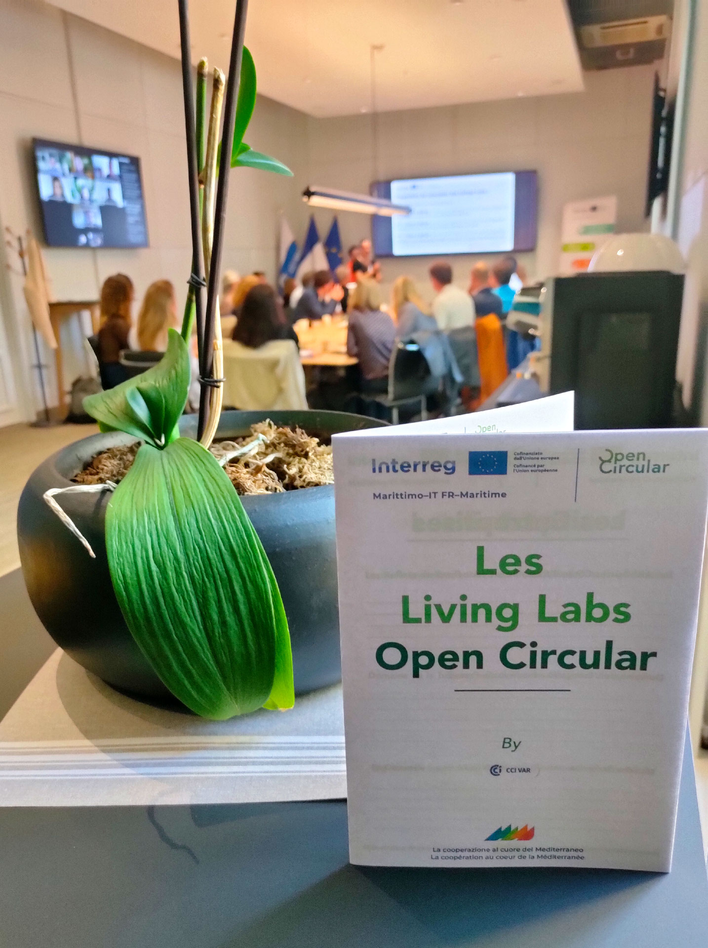


III.
Témoignage extérieur
Testimonianza/intervento esterno
Morgane Babey, CCI du Var
Projets Open Circular & Co-EFFECT

Slide 36
Vision prospective : les nouvelles formes d’économie
Visione prospettiva : le nuove forme di economia
III.
C – Zoom sur l’économie numérique
C – Zoom economie digitale
De quoi parle-t-on ?
L’économie numérique désigne la création de valeur reposant sur les technologies numériques : intelligence artificielle, cybersécurité, cloud et données, robotique, automatisation, jumeaux numériques (digital twins).
C’est un levier transversal qui irrigue le tourisme, l’industrie, l’agriculture, la santé et les services publics.
Di cosa si tratta?
Per economia digitale si intende la creazione di valore basata sulle tecnologie digitali : intelligenza artificiale, sicurezza informatica, cloud e dati, robotica, automazione, gemelli digitali (digital twins).
Si tratta di una leva trasversale che alimenta il turismo, l’industria, l’agricoltura, la sanità e i servizi pubblici.
Notes:
Partage écran Alice

Slide 37
Économie numérique — les enjeux clés
Economia digitale — le sfide chiave
III.
Dans un espace de montagne marqué par la distance, la saisonnalité et la faible densité, le numérique est un levier stratégique majeur : il compense les contraintes géographiques, désenclave les vallées, et renforce l’attractivité, la résilience et la coopération de part et d’autre de la frontière. C’est d’ailleurs un axe explicite du programme ALCOTRA, dont la Priorité 1 érige les « usages numériques » (numérisation des services publics, administration en ligne) en outil de développement des zones à faible densité, la transformation numérique étant un enjeu transversal de la programmation.
In un contesto montano caratterizzato da distanze, stagionalità e bassa densità di popolazione, il digitale rappresenta una leva strategica fondamentale: compensa i vincoli geografici, rende le valli più accessibili e rafforza l’attrattività, la resilienza e la cooperazione da entrambe le parti del confine. Si tratta del resto di un asse esplicito del programma ALCOTRA, la cui Priorità 1 pone gli «usi digitali» (digitalizzazione dei servizi pubblici, amministrazione online) come strumento di sviluppo delle zone a bassa densità, essendo la trasformazione digitale una sfida trasversale della programmazione.
Désenclaver — Services publics, santé, éducation à distance.
Ridurre l’isolamento — Servizi pubblici, sanità, istruzione a distanza.
Compétitivité — IA & cybersécurité pour PME et industrie 4.0.
Competitività — IA e cybersicurezza per PMI e industria 4.0.
Compétences & talents — Monter en compétences, retenir les talents.
Competenze e talenti — Sviluppare competenze, trattenere i talenti.
Gérer le territoire — Données & jumeaux numériques : risques, énergie.
Gestire il territorio — Dati e gemelli digitali: rischi, energia.

Slide 38
III.
L'entrepreneuriat sur le territoire ALCOTRA
Imprenditorialità nella regione ALCOTRA
Une très forte proportion de TPE et PME, avec une présence limitée de grandes entreprises ; l'économie repose principalement sur des entreprises familiales, artisanales et des PME industrielles => Plus de 400 000 PME, représentant l'immense majorité des entreprises du territoire.
L'entrepreneuriat se concentre principalement dans 4 domaines
Tourisme : hébergement, restauration, activités de pleine nature, tourisme durable.
Agroalimentaire et agriculture de montagne : produits sous signes de qualité, circuits courts, transformation alimentaire.
Industrie et innovation : mécanique, mobilité, aéronautique, technologies numériques, santé.
Économie verte : énergies renouvelables, économie circulaire, filière bois, bioéconomie.
Una percentuale molto elevata di VSE e PMI, con una presenza limitata di grandi aziende; l'economia si basa principalmente su imprese familiari, artigiani e PMI industriali => Oltre 400.000 PMI, rappresentando la stragrande maggioranza delle aziende nel territorio.
L'imprenditorialità è principalmente concentrata in 4 aree
Turismo : alloggio, ristorazione, attività all'aperto, turismo sostenibile.
Agroalimentare e agricoltura di montagna : prodotti con etichette di qualità, cortocircuiti, trasformazione alimentare.
Industria e innovazione: meccanica, mobilità, aeronautica, tecnologie digitali, salute.
Economia verde : energie rinnovabili, economia circolare, industria del legno, bioeconomia.

Slide 39
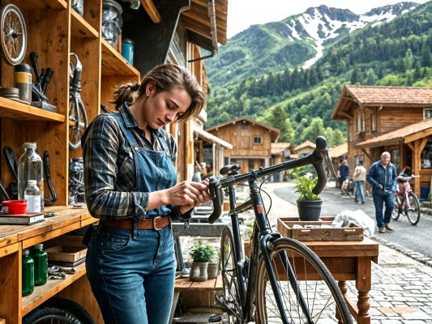
III.
Témoignage extérieur
Testimonianza/intervento esterno
Ludovic Drapier, Région Grand Est
Projet Start in Mountains – Interreg Europe
« Un nouveau projet pour booster l’innovation en montagne »
« Un nuovo progetto per dare slancio all’innovazione in montagna»
© : Start in Mountains Interreg Europe

Slide 40
Quelle prise en compte de ces enjeux et nouveaux modèles économiques par d’autres programmes européens ?
Come saranno presi in considerazione queste sfide e i nuovi modelli economici da altri programmi europei?
IV.
Les enjeux liés aux nouveaux modèles économiques (bioéconomie, économie de la fonctionnalité et de la coopération, économie numérique, économie circulaire, innovation sociale, etc.) sont largement intégrés dans de nombreux programmes Interreg, au-delà d'ALCOTRA, mais avec des priorités qui varient selon les territoires concernés.
ALCOTRA traite également ces enjeux, mais avec une approche fortement adaptée aux spécificités du territoire alpin franco-italien. Les projets portent plus particulièrement sur :
la valorisation des ressources de montagne ;
les filières agricoles et forestières ;
l'économie circulaire dans les vallées alpines ;
l'innovation des PME locales ;
la transition numérique des territoires ruraux.
Le sfide legate ai nuovi modelli economici (bioeconomia, economia funzionale e di cooperazione, economia digitale, economia circolare, innovazione sociale, ecc.) sono ampiamente integrate in molti programmi Interreg, oltre ad ALCOTRA, ma con priorità che variano a seconda dei territori interessati.
ALCOTRA affronta queste questioni, ma con un approccio fortemente adattato alle specifiche del territorio alpino franco-italiano. I progetti si concentrano più specificamente su:
lo sviluppo delle risorse montane;
settori agricolo e forestale;
l'economia circolare nelle valli alpine;
innovazione da parte delle PMI locali;
la transizione digitale delle aree rurali.

Slide 41

Quelle prise en compte de ces enjeux et nouveaux modèles économiques par d’autres programmes européens ?
Come saranno presi in considerazione queste sfide e i nuovi modelli economici da altri programmi europei?
IV.
Le programme Horizon Europe fait des nouveaux modèles économiques l'un des principaux leviers de la compétitivité et de la transition écologique de l’UE.
Horizon Europe finance la recherche, l'innovation, les démonstrateurs industriels et le développement de nouvelles chaînes de valeur.
Les enjeux de l'économie circulaire, de la bioéconomie, de l'économie numérique ou encore de l'innovation des modèles d'affaires sont traités de manière transversale dans plusieurs clusters du programme.
Il programma Horizon Europe rende i nuovi modelli di business una delle leve principali della competitività e della transizione verde dell'UE.
Horizon Europe finanzia ricerca, innovazione, dimostrazioni industriali e lo sviluppo di nuove catene del valore.
Le sfide dell'economia circolare, della bioeconomia, dell'economia digitale e dell'innovazione dei modelli di business sono affrontate in modo trasversale in diversi cluster del programma.

Slide 42

Quelle prise en compte de ces enjeux et nouveaux modèles économiques par d’autres programmes européens ?
Come saranno presi in considerazione queste sfide e i nuovi modelli economici da altri programmi europei?
IV.
Le programme LIFE : son objectif premier n'est pas de soutenir directement le développement économique ou la compétitivité des entreprises, mais d'accélérer la transition vers une économie durable, circulaire, sobre en carbone et résiliente au changement climatique. Les nouveaux enjeux économiques sont donc abordés sous l'angle de leur contribution aux objectifs environnementaux et climatiques de l’UE.
L'économie circulaire constitue l'un des thèmes majeurs du sous-programme « Économie circulaire et qualité de vie ».
La bioéconomie est soutenue lorsqu'elle contribue à la protection de l'environnement et à une gestion durable des ressources naturelles (valorisation de la biomasse, solutions fondées sur la nature, agriculture durable…)
Il programma LIFE: il suo obiettivo principale non è sostenere direttamente lo sviluppo economico o la competitività delle aziende, ma accelerare la transizione verso un'economia sostenibile, circolare, a basse emissioni di carbonio e resiliente al clima. Le nuove sfide economiche vengono quindi affrontate dal punto di vista del loro contributo agli obiettivi ambientali e climatici dell'UE.
L'economia circolare è uno dei temi principali del sottoprogramma "Economia circolare e qualità della vita".
La bioeconomia è sostenuta quando contribuisce alla protezione dell'ambiente e alla gestione sostenibile delle risorse naturali (valorizzazione della biomassa, soluzioni basate sulla natura, agricoltura sostenibile, ecc.).

Slide 43

Interreg Italie-France Maritime (« Marittimo »)
Interreg Italia-Francia Marittimo
Cadre — FEDER 193,3 M€ · AG Regione Toscana · Corse, Sardaigne, Toscane, Ligurie, PACA.
Contesto — FEDER 193,3 M€ · AdG Regione Toscana · Corsica, Sardegna, Toscana, Liguria, PACA.
Comment il intègre ce volet
• Innovation & compétitivité (P1)
• Bioéconomie : biotech « bleues et vertes »
• Économie circulaire (P2)
• Numérique : thème transversal
Filières prioritaires : navigation & chantiers navals, tourisme innovant & durable, biotechnologies et énergies « bleues et vertes ». Transversal : numérisation, insularité, neutralité climatique.
Modalités : projets stratégiques (5-16 partenaires), territoriaux et simples (3-8 partenaires) ; guichet permanent.
Come integra questo settore
• Innovazione e competitività (P1)
• Bioeconomia: biotech « blu e verdi »
• Economia circolare (P2)
• Digitale: tema trasversale
Filiere prioritarie : nautica & cantieristica, turismo innovativo & sostenibile, biotecnologie ed energie « blu e verdi ». Trasversale : digitalizzazione, insularità, neutralità climatica.
Modalità : progetti strategici (5-16 partner), territoriali e semplici (3-8 partner) ; sportello permanente.

Slide 44
Interreg Italie-France Maritime (« Marittimo »)
Interreg Italia-Francia Marittimo
H2MOVE ↗ Hydrogène vert pour décarboner les ports et la mobilité (15 partenaires, 4,3 M€).
Idrogeno verde per decarbonizzare porti e mobilità (15 partner, 4,3 M€).
Smart Twin Transition ↗ Double transition verte & numérique des PME touristiques ; « Demonstrator 5.0 » (1,1 M€).
Doppia transizione verde & digitale delle PMI turistiche; « Demonstrator 5.0 » (1,1 M€).
Open Circular ↗ Économie circulaire par l’innovation ouverte (Living Labs), soutien à 64 PME (1,7 M€).
Economia circolare tramite innovazione aperta (Living Labs), sostegno a 64 PMI (1,7 M€).
Tous les projets : interreg-marittimo.eu ↗

Slide 45

Espace alpin (Alpine Space)
Spazio alpino (Alpine Space)
Cadre — programme transnational (7 pays alpins) · ~142,7 M€ · adossé à la stratégie EUSALP.
Contesto — programma transnazionale (7 paesi alpini) · ~142,7 M€ · collegato alla strategia EUSALP.
Comment il intègre ce volet
• Numérique + innovation (P3)
• Économie circulaire (P2)
• Bioéconomie (P1)
EUSALP : stratégie macro-régionale alpine (7 États, 48 régions, ~80 M hab., 9 groupes d’action) ; Digital Alps Conference.
Modalités : projets classiques (≥6 partenaires, 4 pays), petite échelle (≥3 partenaires) & capitalisation.
Come integra questo settore
• Digitale + innovazione (P3)
• Economia circolare (P2)
• Bioeconomia (P1)
EUSALP : strategia macro-regionale alpina (7 Stati, 48 regioni, ~80 M ab., 9 gruppi d’azione) ; Digital Alps Conference.
Modalità : progetti classici (≥6 partner, 4 paesi), piccola scala (≥3 partner) & capitalizzazione.

Slide 46
Espace alpin (Alpine Space)
Spazio alpino (Alpine Space)
COMMONAIR ↗ Mesures communes de qualité de l’air (Politecnico di Torino + Ville de Grenoble) — exemple franco-italien.
Misurazioni comuni della qualità dell’aria (Politecnico di Torino + Città di Grenoble) — esempio italo-francese.
DESIRE ↗ Écosystème numérique pour la planification territoriale durable et résiliente des Alpes.
Ecosistema digitale per la pianificazione territoriale sostenibile e resiliente delle Alpi.
MOBiREC / BUGALPS / WISER ↗ Mobilité numérique & communautés d’énergie ; économie circulaire (insectes, fibres naturelles).
Mobilità digitale & comunità energetiche; economia circolare (insetti, fibre naturali).
Bibliothèque de projets : alpine-space.eu/projects ↗

Slide 47

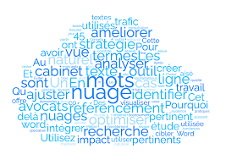
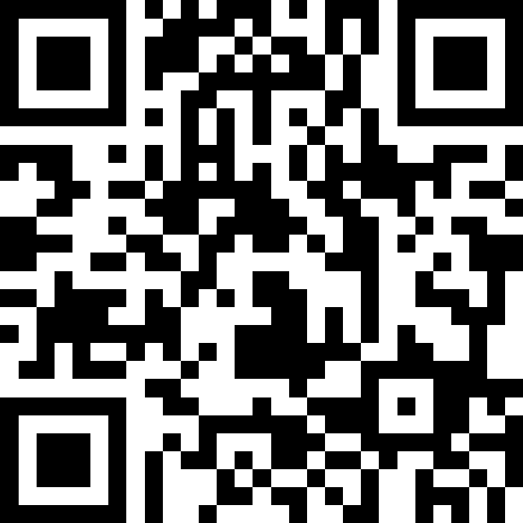
© Créateur : Dzmitry Baranau | Crédits : Vecteezy
Quel mot (français ou italien) choisiriez-vous pour décrire l’économie de demain ?
Quale parola (francese o italiana) sceglieresti per descrivere l'economia di domani?
https://app.sli.do/event/e8xngdEE15z5ro96azxN3c
Notes:
Ajouter lien slido

Slide 48
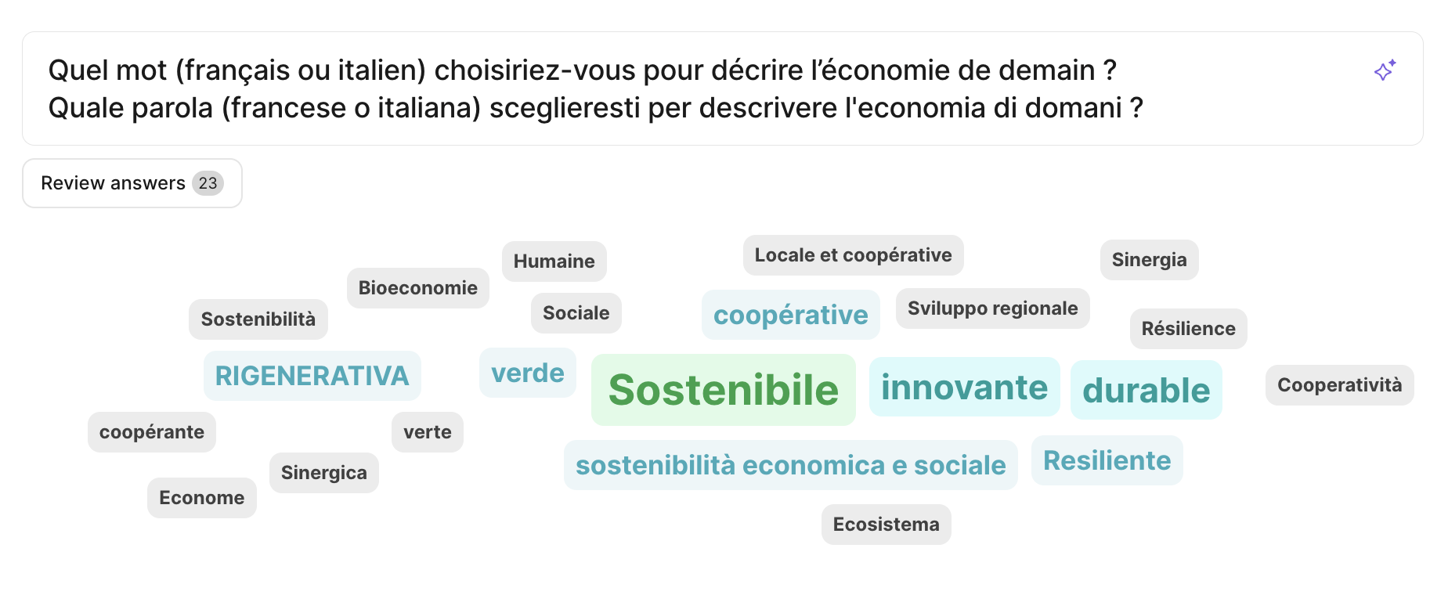
Notes:
Ajouter lien slido

Slide 49

Boîte à outils pour aller plus loin
Strumenti utili per approfondire
Les outils à votre disposition
Glossaire franco-italien : les mots clés
Sélection d’articles de presse (français et italiens) sur la thématique
En français :
https://www.lesechos.fr/monde/europe/entre-la-france-et-litalie-des-echanges-economiques-en-plein-essor-malgre-la-commedia-dellarte-politique-2238953
https://www.revueconflits.com/italie-france-repenser-les-liens-pour-un-destin-commun/
Gli strumenti a tua disposizione
Glossario franco-italiano: parole chiave
Selezione di articoli di stampa (francesi e italiani) sul tema
Italiano :
https://www.corrieredelleconomia.it/2026/06/26/italia-francia-urso-intesa-per-rilanciare-industria-ue/
https://www.aise.it/esteri/italiafrancia-le-intese-siglate-al-vertice-di-antibes/234367/129

Slide 50

Conclusion et prochaines étapes
Conclusione e prossimi appuntamenti
Votre avis compte !
Questionnaire de satisfaction à compléter
https://forms.gle/GXFYt1Lao25pZjVW6
La vostra opinione è importante !
Questionario di soddisfazione da compilare
https://forms.gle/GXFYt1Lao25pZjVW6
Rendez-vous à l’automne pour la suite des ateliers thématiques et linguistiques !
Le calendrier détaillé sur le site d’ALCOTRA
Prossimi appuntamenti
Il programma dettagliato sul sito web di ALCOTRA

